Slide 1
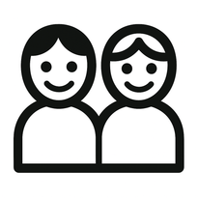




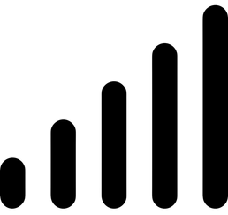


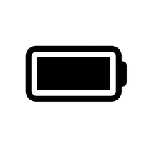


Das Tablet kennenlernen
Das sind wichtige Teile des Tablets.
Suche sie auf deinem Tablet.
gefunden
Lautsprecher / Mikrofon
laut / leise
Kopfhörer anschließen
an- und ausschalten
aufladen
Kamera
Das Tablet kennenlernen
Das sind wichtige Teile des Tablets.
Suche sie auf deinem Tablet.
gefunden
Lautsprecher / Mikrofon
laut / leise
Kopfhörer anschließen
an- und ausschalten
aufladen
Kamera
Tablet-Kompass GS | Mitmachheft | Version 1.0 Lizenz: CC BY-SA 4.0 ISB (München)

